Slide 1
Mathematik-Sachaufgabe
Im Salzbergwerk Bad Friedrichshall wird
Steinsalz abgebaut. Das Salz lagert 40 m
unter Meereshöhe, während Bad Friedrichshall
155 m über Meereshöhe liegt.
Welche Strecke legt der Förderkorb bis
zur Erdoberfläche zurück?

Slide 2
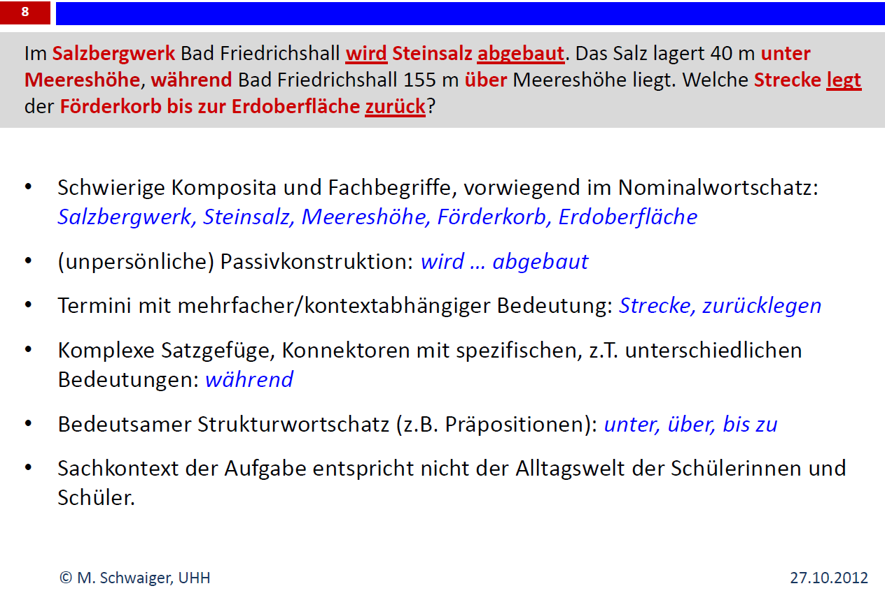

Slide 3
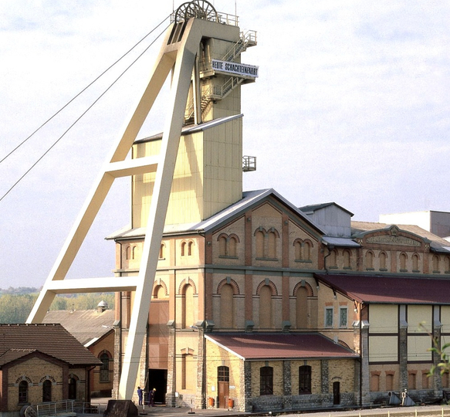
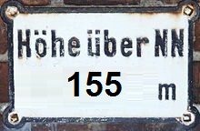
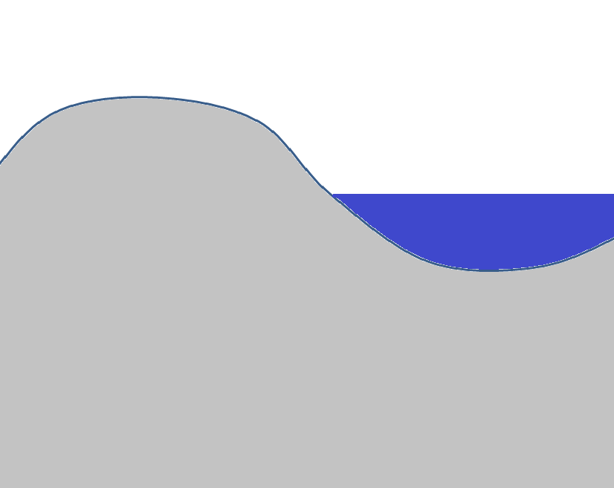


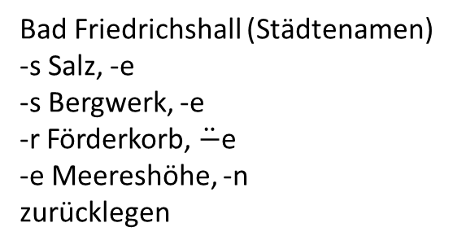
Im Salzbergwerk Bad Friedrichshall wird
Steinsalz abgebaut. Das Salz lagert 40 m
unter Meereshöhe, während Bad Friedrichshall
155 m über Meereshöhe liegt.
Welche Strecke legt der Förderkorb bis
zur Erdoberfläche zurück?
… und auch wieder nach unten!
Hallo, mein Förderkorb befördert
mich nach oben …
Bad Friedrichshall (Städtenamen)
-s Salz, -e
-s Bergwerk, -e
-r Förderkorb, $\ddot{−}$e
-e Meereshöhe, -n
zurücklegen

